Slide 1
Своеобразие педагогической профессии
План
1. Гуманистическая природа педагогической деятельности
2. Специфика педагогической деятельности
3. Структура педагогической деятельности
4. Педагогическое общение
Для самостоятельной работы студентов
Разработал к.п.н., доц. Сидоров С.В.

Slide 2
1. Гуманистическая природа педагогической деятельности
Педагогическая деятельность – это особая сфера деятельности, направленная на передачу новому поколению человечества опыта, накопленного предыдущими поколениями.
Педагогическая деятельность представляет собой управление деятельностью воспитанника и процессом взаимодействия с ним с целью его воспитания и обучения, развития его как личности.

Slide 3
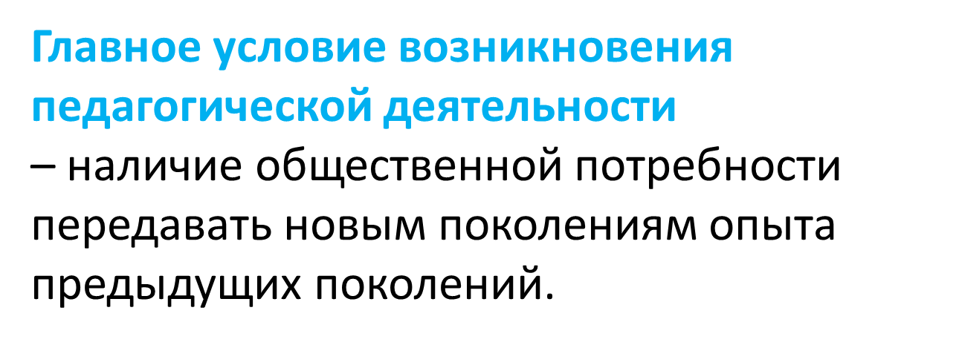

Slide 4
Становление педагогической деятельности
Государство
Социальные потребности
Семья
Род, племя, общество
Педагогическая деятельность
Личностные потребности

Slide 5
2. Специфика педагогической
деятельности
Субъект деятель-ности
Объект деятель-ности
Деятельность
Субъект педагогической деятельности – педагог.
Объект педагогической деятельности – личность воспитанника.

Slide 6
Условием успешности педагогической деятельности является активность самого воспитанника его в обучении и воспитании.
Поэтому воспитанник – не только объект педагогического воздействия, но и субъект познания и самовоспитания.
Педагог и воспитанник (ученик, студент, обучающийся) являются
участниками педагогического процесса

Slide 7
Особенности педагогической профессии
1. Цель – формирование личности человека.
2. Результат – личность, полезная и успешная в обществе.
3. Основные функции:
- адаптивная (приспособление (адаптация) воспитанника к конкретным социальным и культурным условиями);
- гуманистическая, «человекообразующая» (развитие личности, творческой индивидуальности).

Slide 8
Особенности педагогической профессии
4. Коллективный характер деятельности
проявляется в том, что…
- результат деятельности – личность – является итогом труда нескольких субъектов (педагогов, семьи, социального окружения, самого ребёнка), образовательный процесс осуществляется в подавляющем большинстве случаев в коллективе воспитанников, который является мощным фактором воспитания;
- образовательный процесс направлен на подготовку личности к пребыванию в коллективе и обществе.

Slide 9
Особенности педагогической профессии
5. Творческий характер труда
проявляется в различных компонентах педагогической деятельности:
- в анализе педагогической ситуации,
- в постановке и решении педагогических задач,
- в организации своей деятельности и деятельности учащихся.

Slide 10
Педагогическое творчество – процесс решения педагогических задач в меняющихся обстоятельствах (В.А. Сластенин, И.Ф. Исаев и др.).
Основой педагогического творчества является творческий потенциал личности педагога, который формируется на основе накопленного педагогом жизненного опыта, психолого-педагогических и предметных знаний, а также новых идей, умений и навыков, усвоенных в результате саморазвития.

Slide 11
Особенности педагогической профессии
6. Взаимодействие субъекта с объектом деятельности
Педагог…
- управляет процессом образования, воспитания и развития;
- стремится удовлетворить образовательные потребности ученика.
Иначе говоря, педагог оказывает ученикам образовательную услугу, но для этого должен эффективно управлять их деятельностью.

Slide 12
Особенности педагогической профессии
7. Оценивание результатов труда –
по достижениям учеников

Slide 13
3. Структура педагогической деятельности
Структура (лат. structure - строение, расположение, порядок) - совокупность внутренних связей, строение, внутреннее устройство объекта.
В психологии основные компоненты структуры деятельности – это цель, мотивы, действия и результат.

Slide 14
Структура деятельности человека
Цель (представление о желаемом результате)
Действия
и операции
Деятельность
Средства
Мотив (побуждает и направляет)
Предмет
Результат (удовлетворяет потребность)
Потребность

Slide 15
Структура педагогической деятельности по Н.В. Кузьминой
Конструктивный компонент
Педагогическая деятельность
Организаторский компонент
Коммуникативный
компонент

Slide 16
Конструктивная деятельность:
- конструктивно-содержательная (отбор и композиция учебного материала, планирование и построение педагогического процесса);
- конструктивно-оперативная (планирование своих действий и действий учащихся);
- конструктивно-материальная (проектирование учебно-материальной базы педагогического процесса).

Slide 17
Организаторская деятельность предполагает выполнение системы действий, направленных на включение учащихся в различные виды деятельности, создание коллектива и организацию совместной работы.

Slide 18
Коммуникативная деятельность направлена на установление педагогически целесообразных отношений педагога с воспитанниками, с другими педагогами школы, с представителями общественности, с родителями.

Slide 19
4. Педагогическое общение
Педагогическое общение – это общение, способствующее решению педагогических задач.
Является основой педагогической деятельности, поскольку без него вообще немыслим педагогический процесс, не может быть реализована любая методика.

Slide 20
Педагогическое общение – сложный процесс, в котором педагог не «просто общается», он ещё и управляет коммуникативной деятельностью (общением) воспитанников, решая задачи их обучения и воспитания, развития их личности.

Slide 21
Условия, при которых общение становится педагогическим:
- постановка педагогических задач;
- определение путей и способов их решения;
- планирование общения как процесса решения поставленных задач;
- реализация плана общения в педагогической деятельности;
- анализ и оценивание результатов общения.

Slide 22
Стадии (этапы) педагогического общения
(В.А. Кан-Калик):
1) моделирование предстоящего общения (прогностический этап);
2) организация общения (начальный этап, «коммуникативная атака»);
3) управление общением в педагогическом процессе (основной этап);
4) анализ осуществлённого общения (аналитический этап).

Slide 23
Контрольные вопросы и задания
1. В чём заключается гуманистическая природа педагогической деятельности?
2. Что влияет на развитие педагогической деятельности?
3. В чём проявляется специфика педагогической деятельности?
4. Назовите и поясните основные структурные компоненты педагогической деятельности.
5. Объясните специфику педагогического общения, по сравнению с обычным общением.
6. Какие стадии выделяются в педагогическом общении, как они связаны между собой?

Slide 24
Для самостоятельной работы студентов
Материалы для подготовки к семинару
Все вопросы темы «Своеобразие педагогической профессии»
Контрольные вопросы и задания по теме
Список терминов

